Slide 2
Erstellung einer standardisierten Material-Kostengliederung für Projekte einer Bausoftware mittles Natural Language Processing
Florian Weidner, ORCA Software GmbH

Slide 3
Agenda
Ausgangssituation und Motivation
Ziel der Arbeit
Anforderungen und Problemstellungen
Theoretische Konzeption
Gegenüberstellung
Praktische Umsetzung
Maßnahmen zur Qualitätssicherung
Abschluss

Slide 4

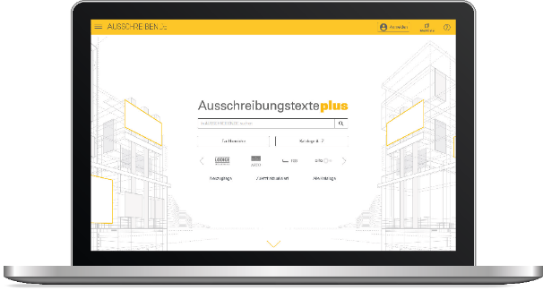
ORCA Software GmbH
ORCA AVA
AUSSCHREIBEN.DE
Ausschreibung Vergabe Abrechnung (AVA)
Kostenmanagement
Unterstützt BIM Prozesse
Ausschreibungsportal für Produkthersteller
Über 1 Millionen Ausschreibungstexte

Slide 5
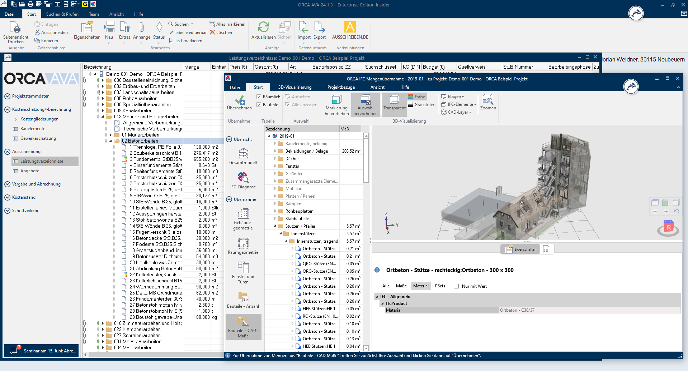

Slide 6
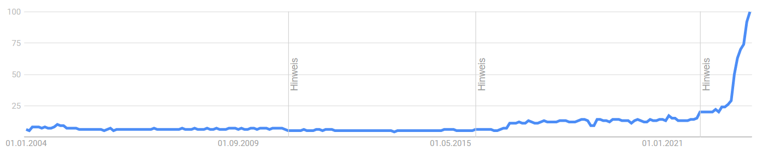
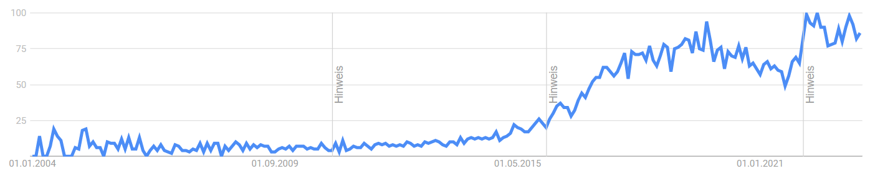
Künstlicher Intelligenz und Machine Learning
Quelle: trends.google.com/trends

Slide 7
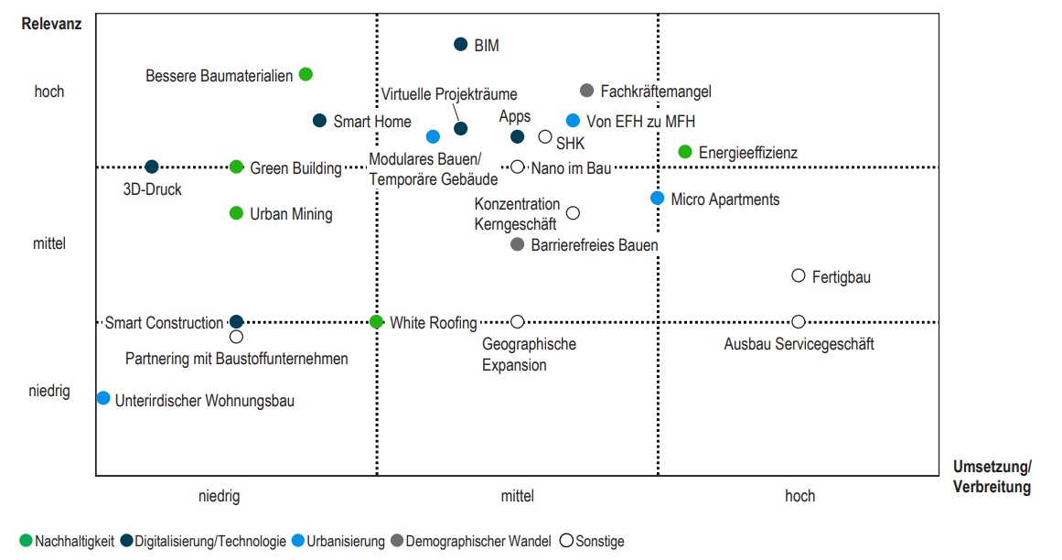
Building Information Modeling
Quelle: https://www.rolandberger.com/publications/publication_pdf/roland_berger_hvb_studie_bauwirtschaft_20160415_1_.pdf

Slide 8
Grundlagen

Slide 9


Industry Foundation Classes
Öffentlicher internationaler Standard (ISO 16739-1:2018)
Dateien im STEP-Format
Version 2.3 und 4.0 sind offiziell
für das Bauen, Betreiben oder Nutzen eines Gebäudes
Implementierung durch xbim-toolkit
Notes:
Genutzt für den Informationsaustausch
Kodiert folgende Daten:
Identität, Semantik, Attribute und Relationen von Objekten
Abstrakte Konzepte wie Performance oder Kosten
Prozesse wie z.B. Installationen und Operationen
Personen wie z.B. Eigentümer oder Lieferanten

Slide 10
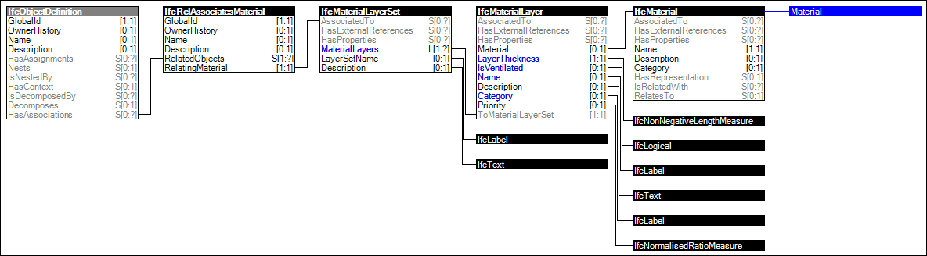
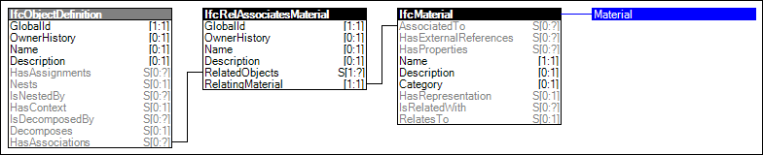
IFC - Materialangabe

Slide 11
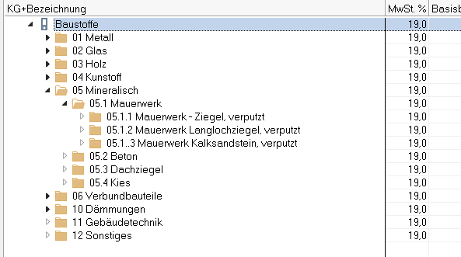
Kostengliederung
Notes:
um Gesamtkosten einer Baumaßnahme in unterteilten Kostengruppen auswerten zu können
Hierarchische Abbildung der Kosten
Über alle Projektphasen

Slide 12
Problemstellung und Anforderungen

Slide 13
Problemstellungen
Wie lässt sich am besten eine Liste vom Materialbezeichnungen in eine hierarchische Material-Kostengliederung strukturieren?
Welcher NLP Algorithmus eignet sich am besten für das Klassifizieren und Strukturieren von Material-Daten?

Slide 14
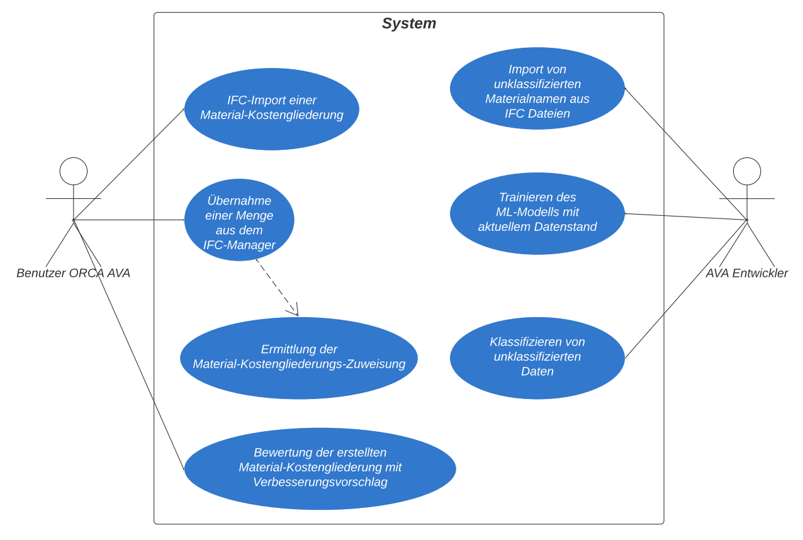

Anforderungen

Slide 15
Konzeption

Slide 16
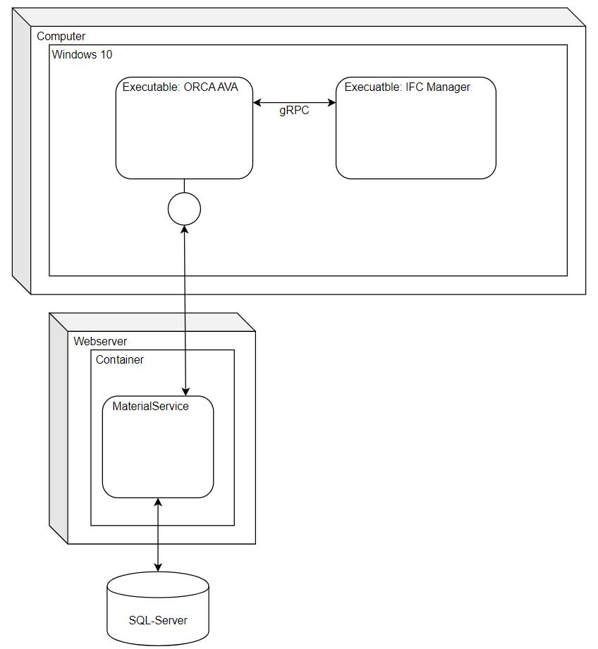
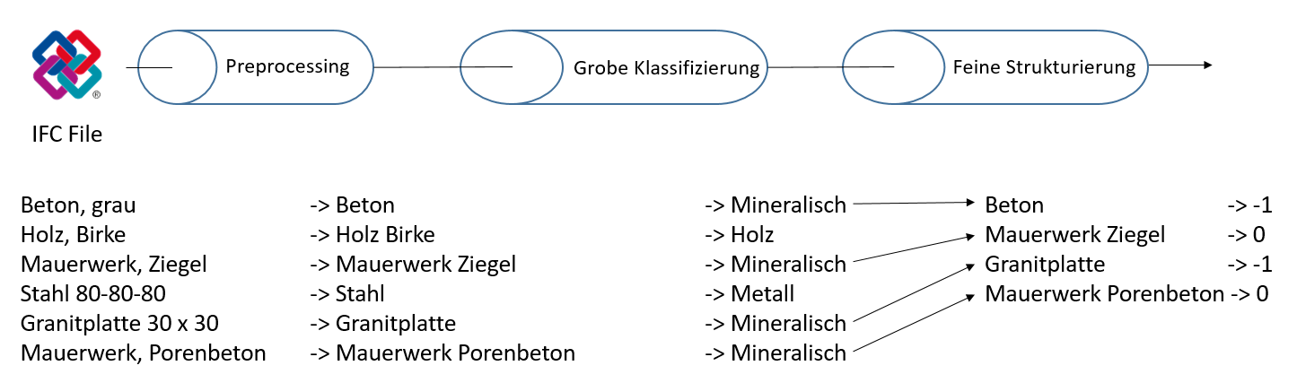
Architektur

Slide 17
Herausforderungen
Shorttext-Classification
Fachbegriffe

Slide 18
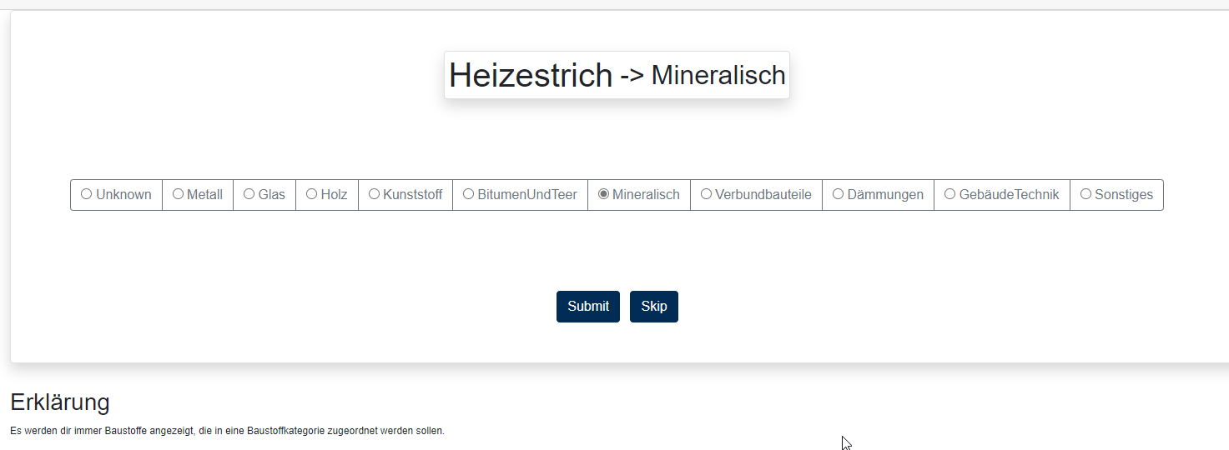
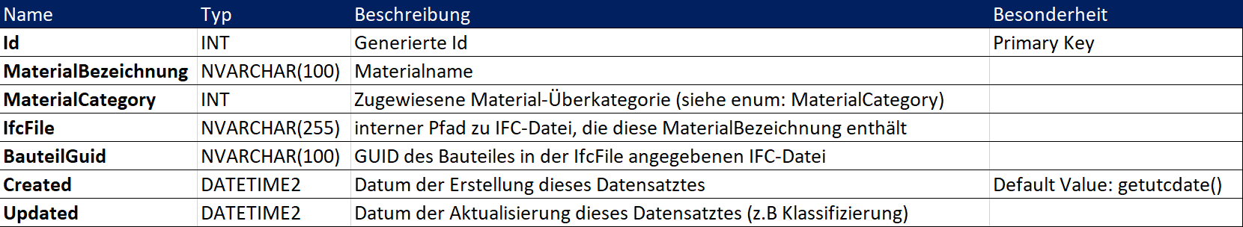
Erstellen der Datengrundlage
Auslesen von ORCA internen IFC-Dateien
Klassifizieren mit einem Tool für ORCA Mitarbeiter

Slide 19
Preprocessing
Sonderzeichen entfernen
Farben und Farbcodes entfernen
Größenangaben entfernen
Umwandeln in Tokens
In Kleinbuchstaben umwandeln
Unnötige Leerzeichen entfernen

Slide 20
Preprocessing
Kunststoff - grau 80-80-80
’kunststoff‘
Beton- C30/37 Verputzt
’beton’, ’c30/37’, ’verputzt’

Slide 21
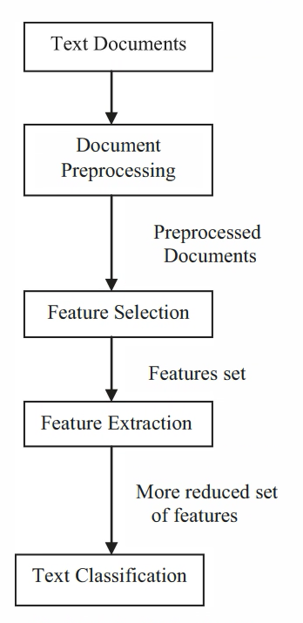
Textklassifizierung
Genauigkeit
Performance
Interpretierbarkeit
Robustheit

Slide 22
Gegenüberstellung - Textklassifikation

Slide 23
ChatGPT Modell von OpenAI
„Strukturiere folgende Liste von Baustoffen nach ihrer fachlichen Bedeutung in eine Baumstruktur mit Aufzählungsstrichen. Teile die einzelnen Begriffe nicht auf: “

Slide 24

DBSCAN mit FastText
FastText Modell
DBSCAN
Liste von Materialien einer Überkategorie
Geclusterte Materialien

Slide 25
Gegenüberstellung - Feinstrukturierung

Slide 26
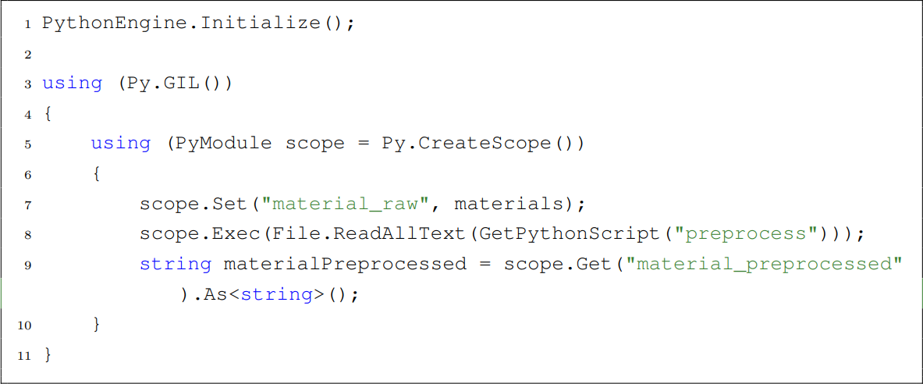

Python Interop
Pythonnet Bibliothek für die Integration von .NET und Python

Slide 27
Demo

Slide 28
Maßnahmen zur Qualitätssicherung

Slide 29
Clean Code

Slide 30
Tests und Abnahme

Slide 31
Abschluss

Slide 32
Fazit

Slide 33
Ausblick

Slide 34
Vielen Dank für Ihre Aufmerksamkeit!
© ORCA Software GmbH • Telefon +49 8035 9637-0 • info@orca-software.com • orca-software.com • ausschreiben.de

